Slide 1
冷えによる頭痛
臨床的によく見る頭痛①

Slide 2
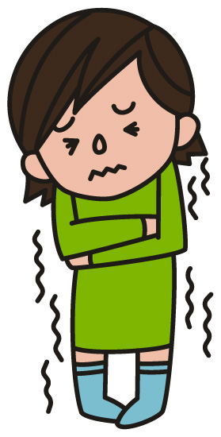
冷え
冷えによる身体への影響＝気や血、津液を滞らせる
→「不通則痛（つうじざればすなわちいたし）」：滞れば痛みを生じる
冷えの原因→気の不足、寒邪の侵襲、津液過剰など

Slide 3
気の不足による冷え
気の働き
推動：臓器の生理的活動推進、血や津液の運搬
温昫（おんく）：人体の体温を保つ
防御：外邪の侵襲を防ぐ
固摂（こせつ）：血や津液などが外部に勝手に漏れ出るのを防ぐ
気化：飲食物から血や津液に変化させたり津液を尿や汗に変化させたりする
気の不足→これらの機能が低下、また、相対的に津液が多くなる→冷え

Slide 4
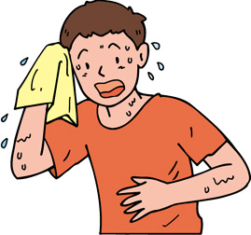
気の不足による冷え～メカニズム～
気は、水穀の気（脾胃）、天陽の気（肺）、先天の気（腎）が合わさったもの
これらの臓腑での気の産生機能の低下→気虚が生じる
大量発汗や大量出血で血や津液が急激に失われる→それに伴うように気も失われる→気脱

Slide 5
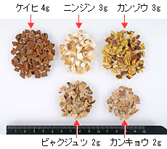
この病態に対する処方
例：桂枝人参湯
証：表風寒・裏虚寒
組成：桂皮 4.0g 甘草 3.0g 蒼朮 3.0g
人参 3.0g 乾姜 2.0g
効能：補気・健脾

